Slide 1
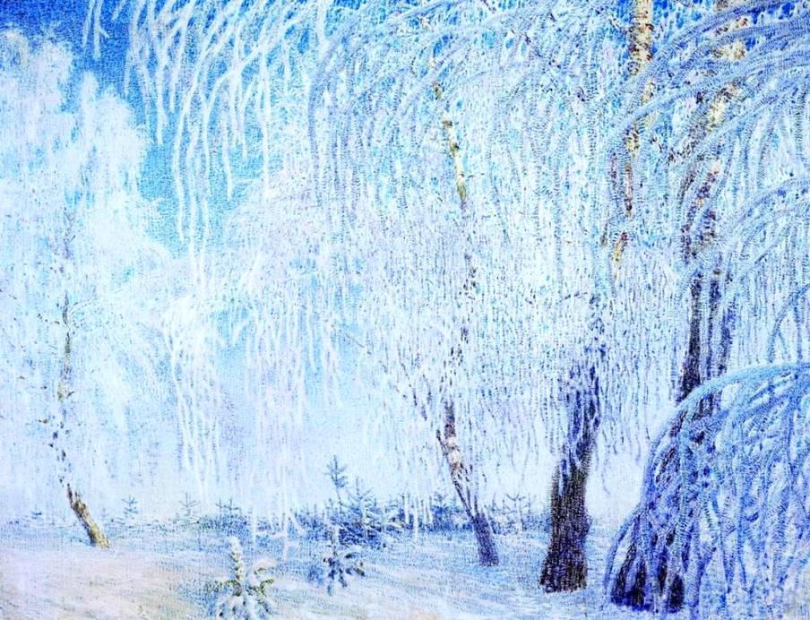
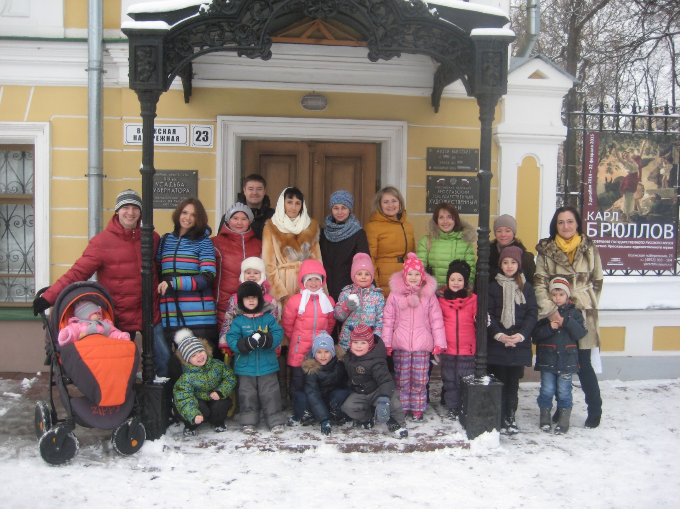
Встреча третья
«Зимний пейзаж»

Slide 2
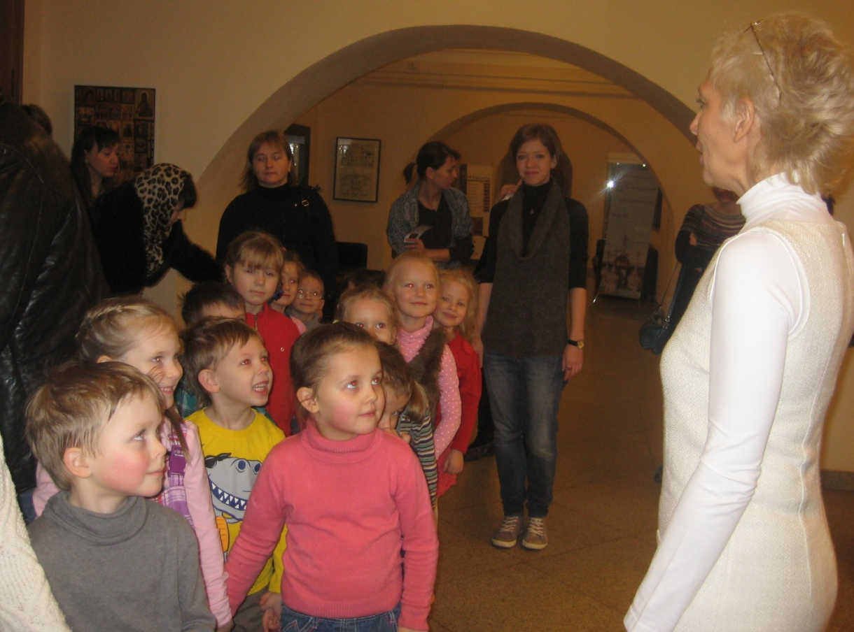
С волненьем и счастьем
Субботу мы ждём:
В гости идем в
Губернаторский дом!

Slide 3
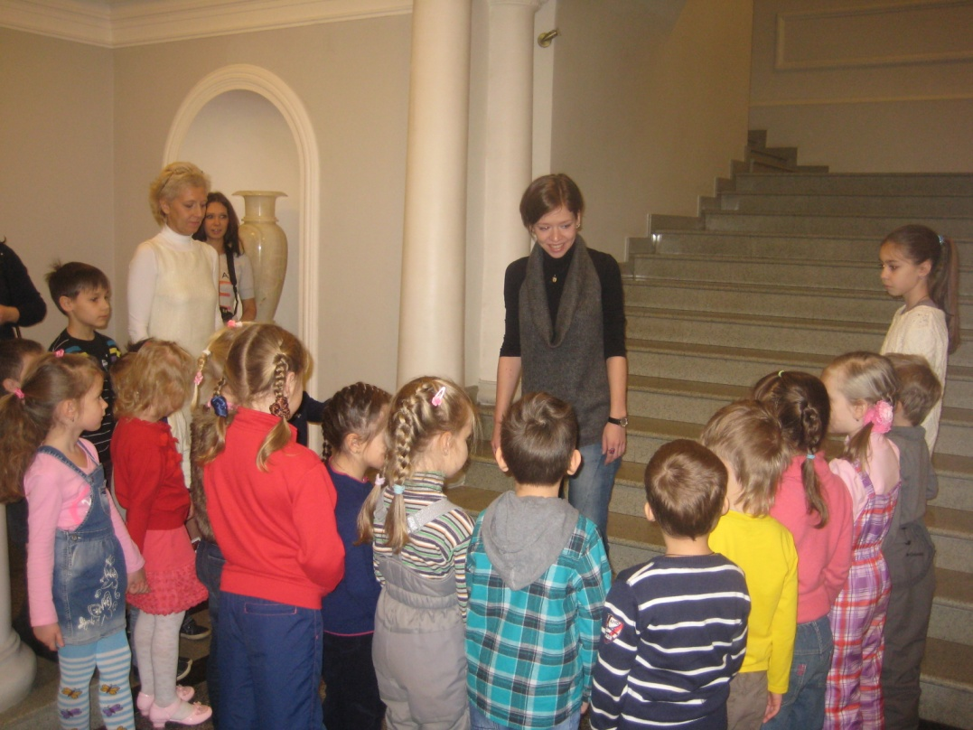
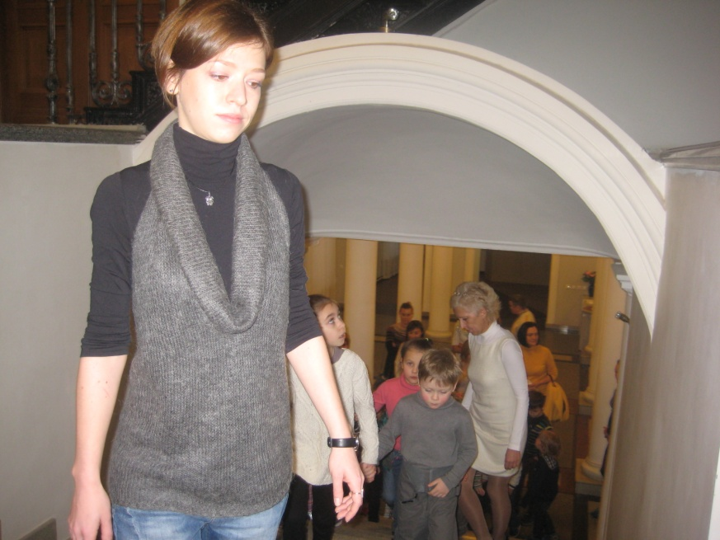
Этому дому почти 200 лет:
Царей, губернаторов виден тут след…
Парадная лестница – память тех дней.
Сколько гостей поднималось по ней…

Slide 4
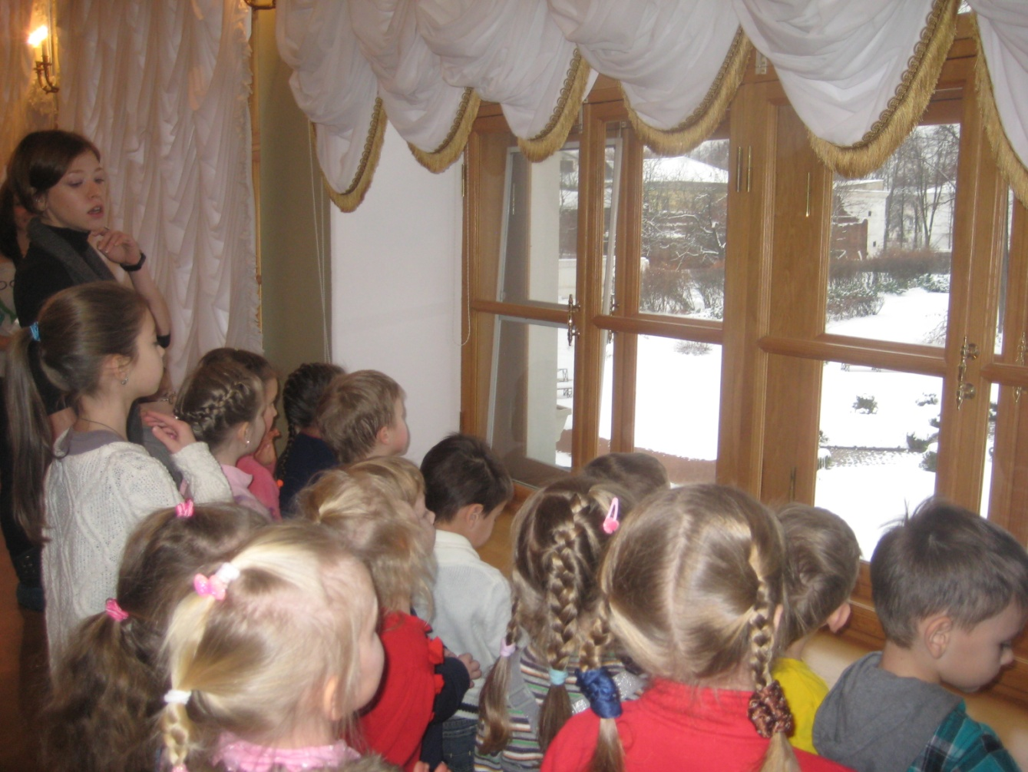
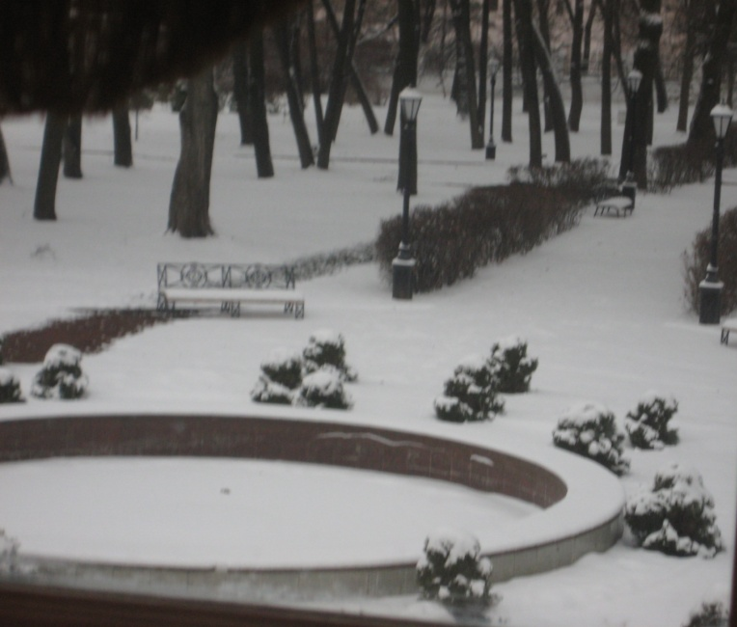
По лестнице мы на веранду спешим:
В окно зимний сад увидеть хотим…
Лишь темные лавочки и фонари -
Наш дивный сад заснул до весны…

Slide 5
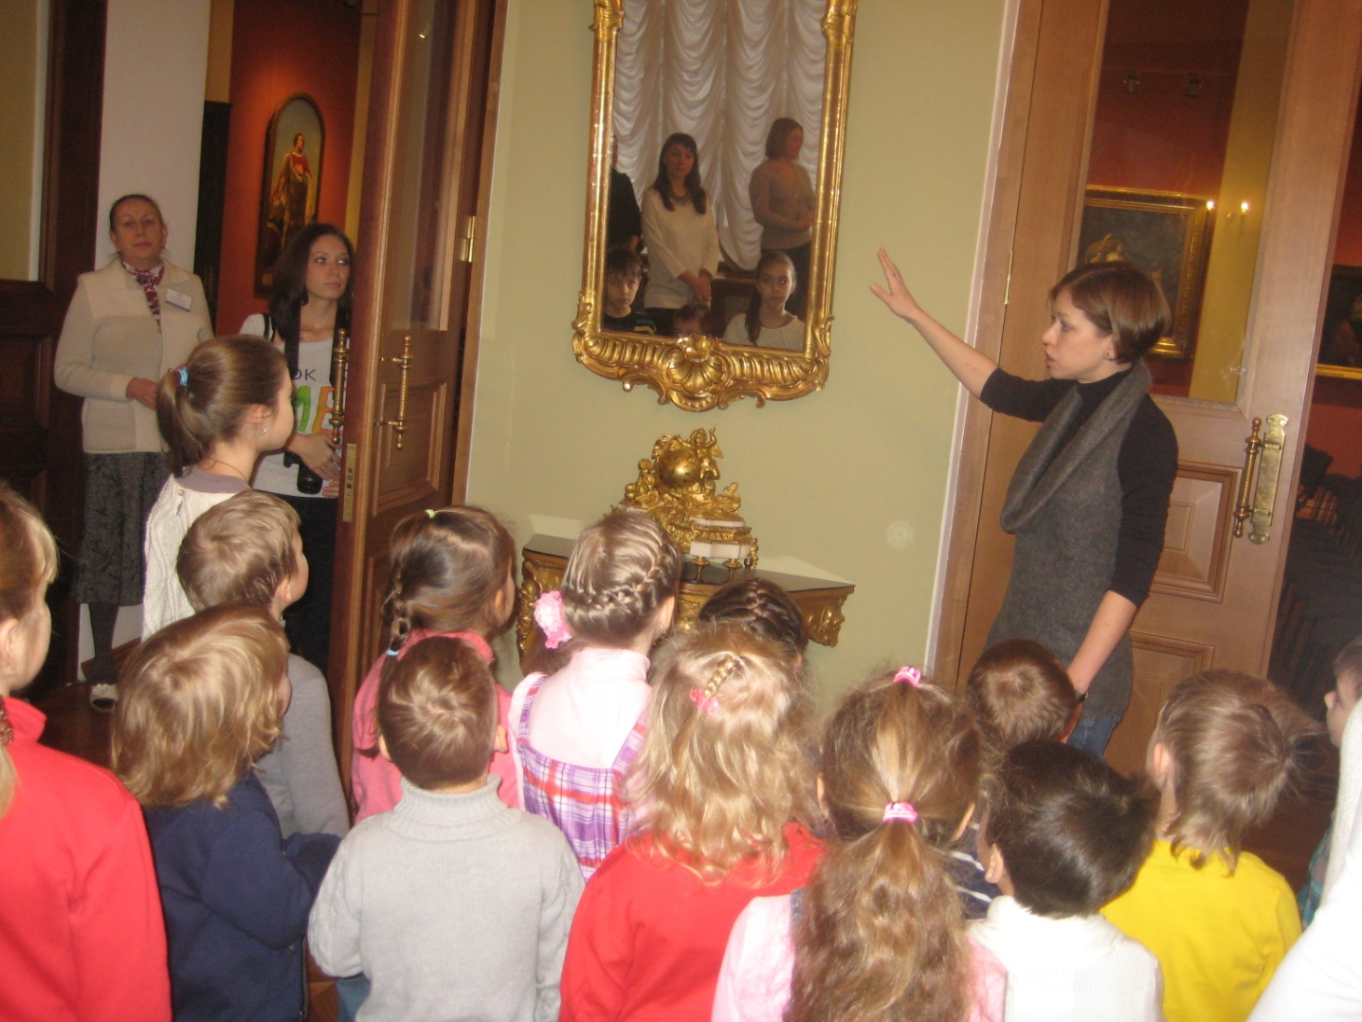
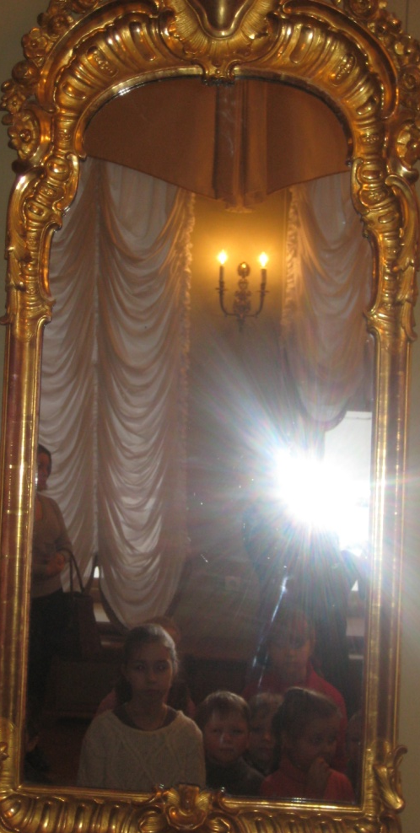
Старинное зеркало в раме красивой
Секрет волшебства хранит молчаливо:
И, стоя у зеркала, мы замирали -
Желания добрые все загадали!

Slide 6
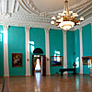
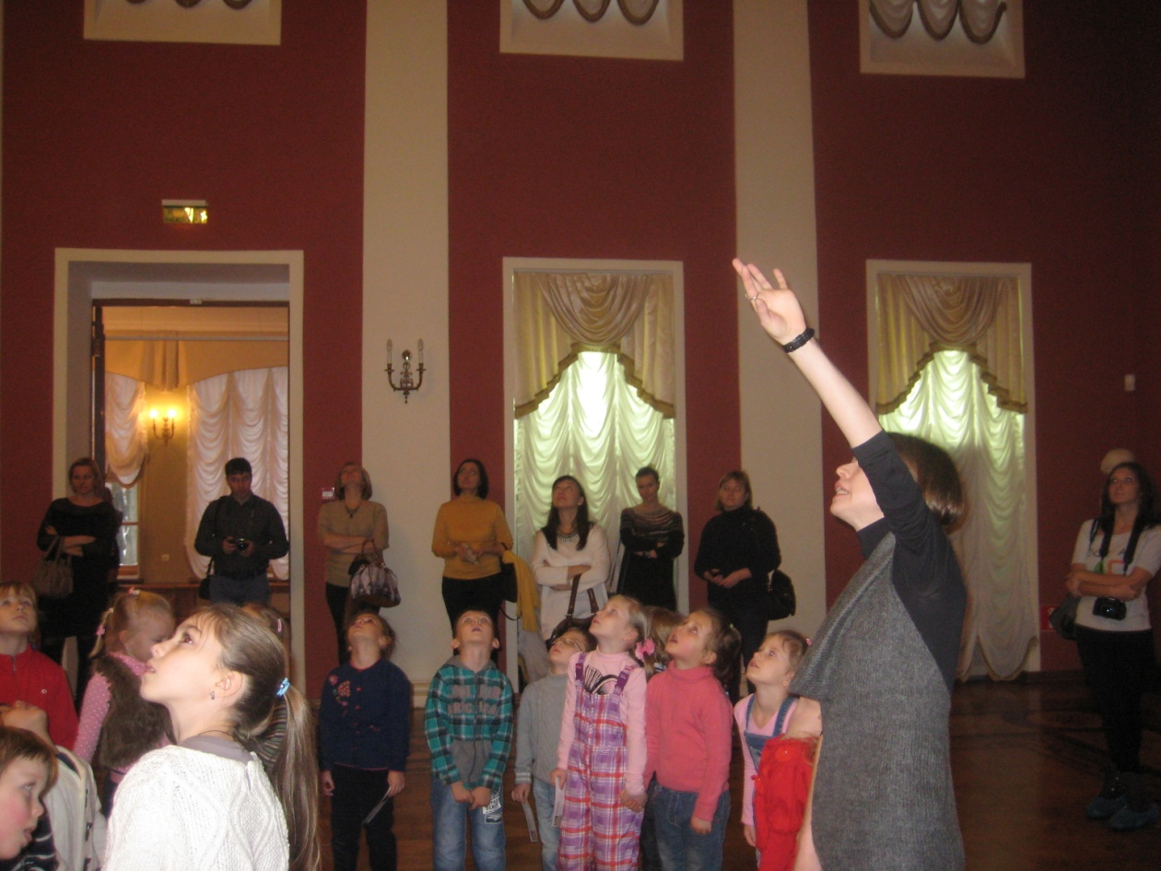
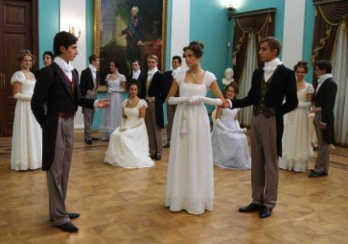
Проходим в зал бальный…
Рояль и картины,
Хрустальная люстра ,
повсюду лепнина…
Зал помнит оркестр,
Кавалеров в мундирах,
Мазурку и вальсы
И дам в кринолинах…

Slide 7
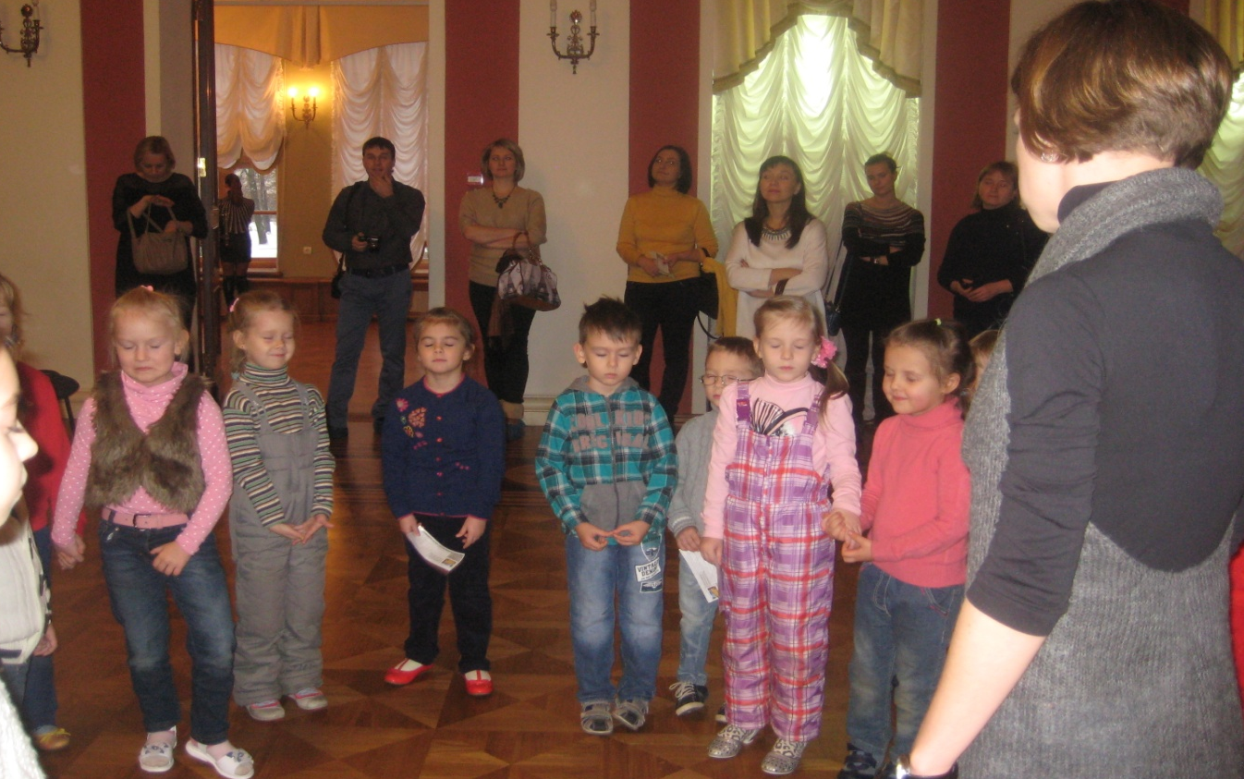
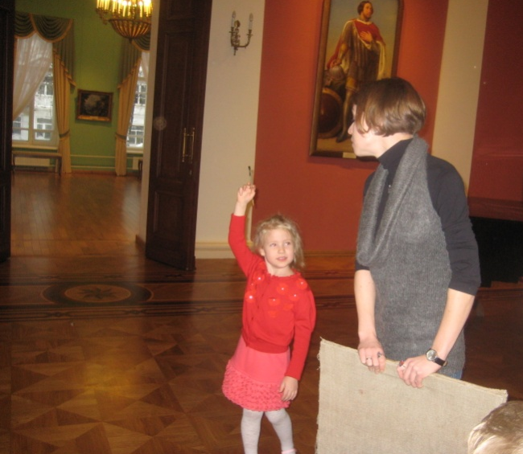
Глаза закроем – видим темноту –
Нет ярких красок, нет оттенков цвета…
Открой глаза – увидишь мира красоту:
Осенний, зимний парк, тона зимы и лета…
Художник – «ловкая рука» -
На ткани, что холстом зовется,
Нам «живо пишет» разноцветный мир
Отсюда слово «живопись» ведётся…

Slide 8
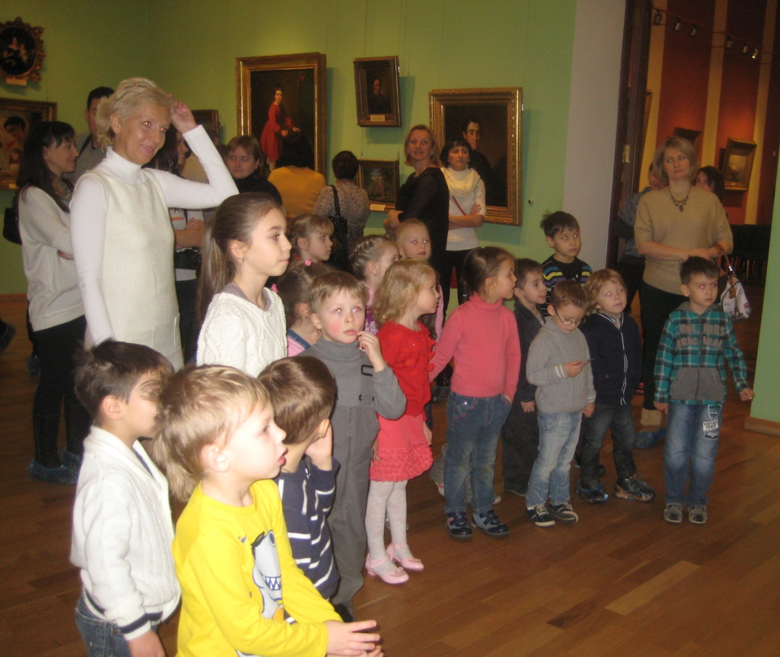
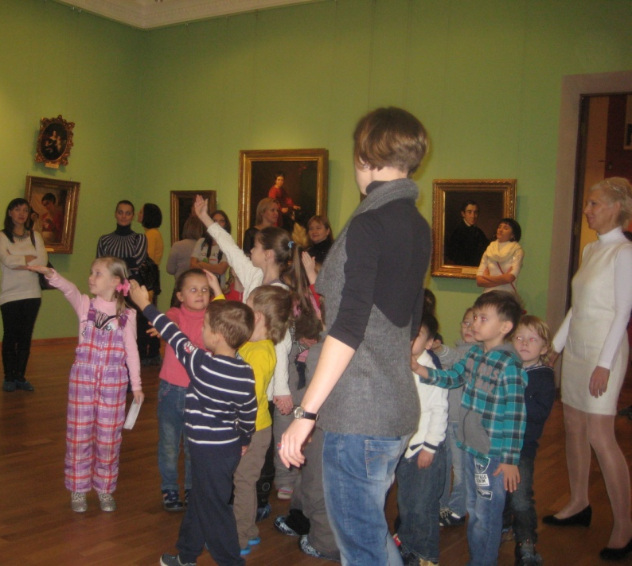
Если художник рисует природу,
Пишет деревья, море, цветы…
Эта картина пейзажем зовётся
Теперь это точно знаем все мы.

Slide 9
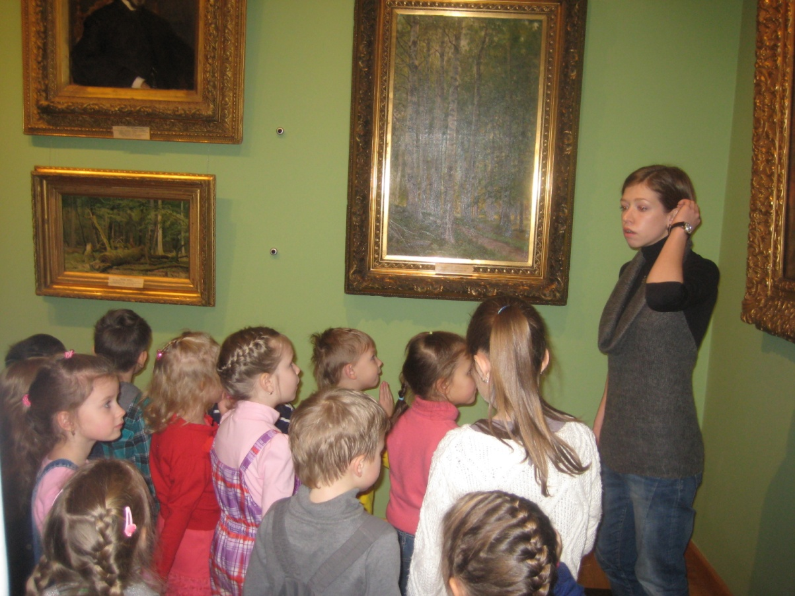
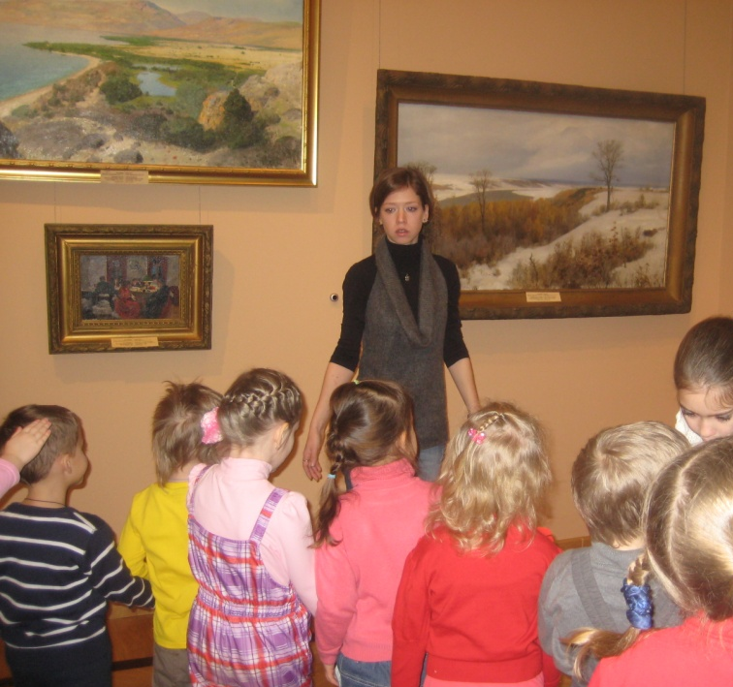
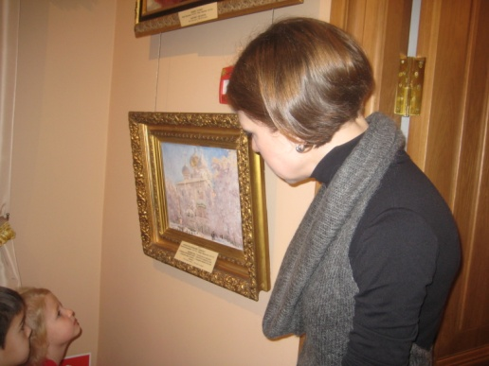
Гуляем по залам, пейзажи находим:
Шишкина роща из стройных берез,
Поленова поздняя осень в природе,
Зима Дубовского искрится до слёз…

Slide 10
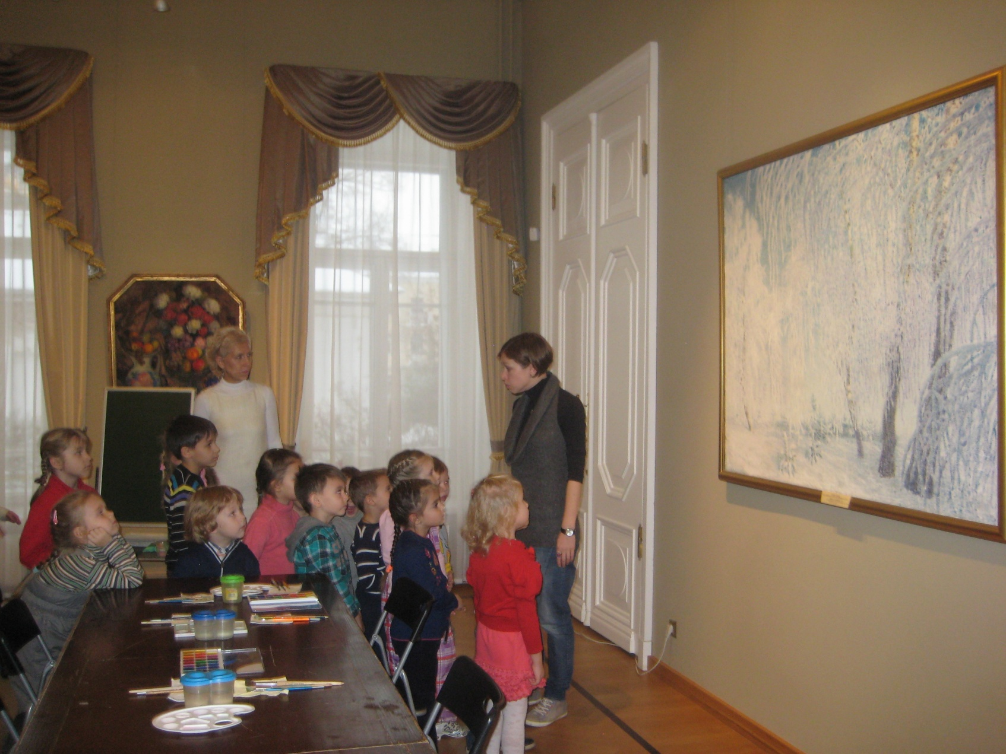
Волшебная сказка про русскую зиму:
Инея кружево, чудный узор…
Грабарь передал на великой картине
магию цвета, «живописный задор»!

Slide 11
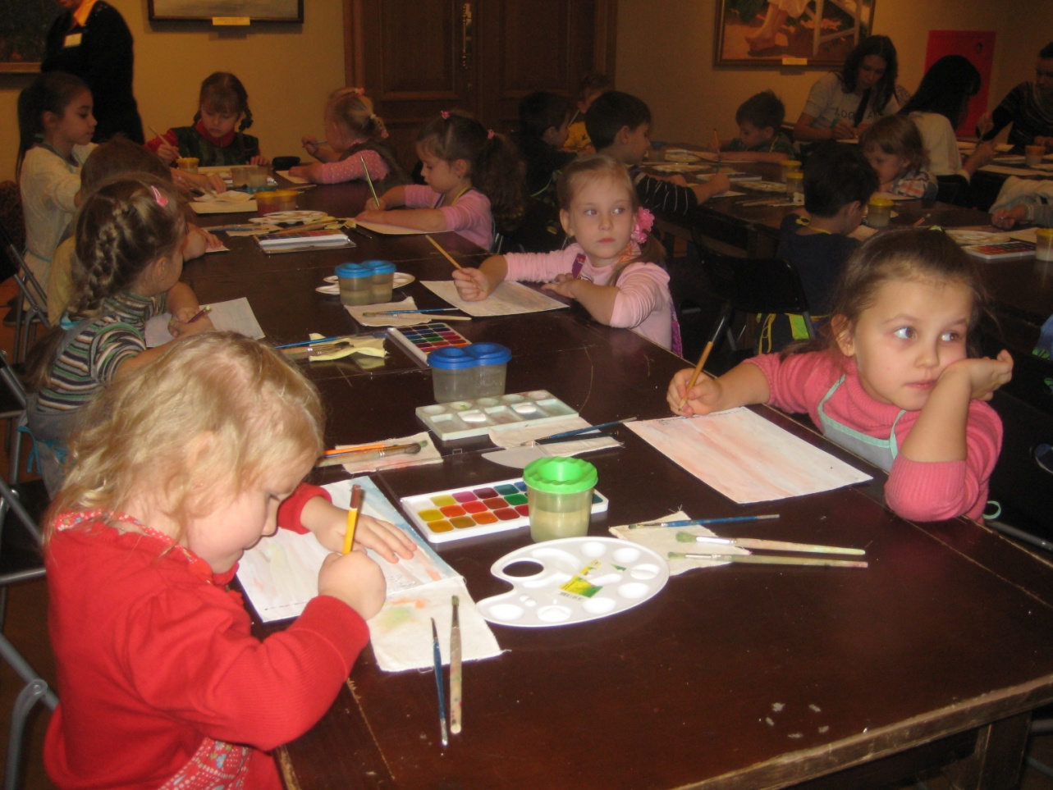
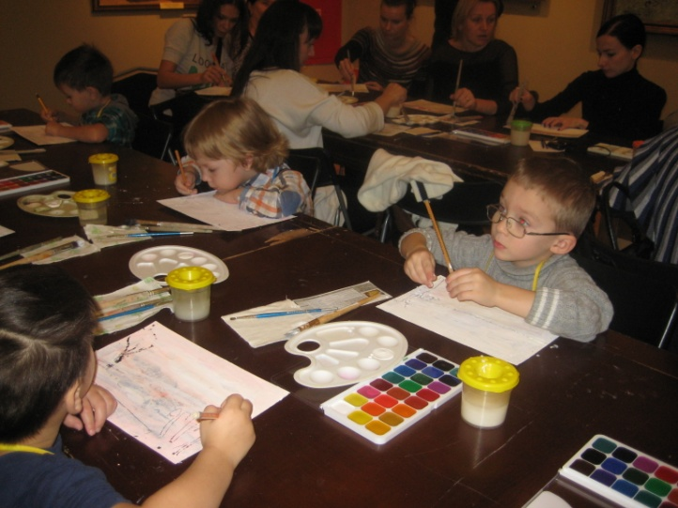
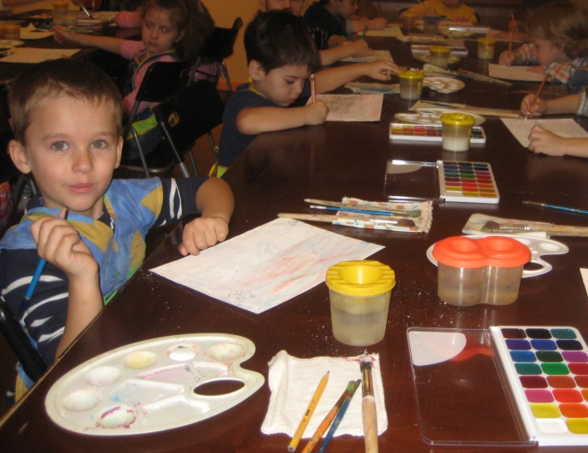
Мы все живописцы и ловкой рукою
Владеем мы техникой сложной – «граттаж».
С большим наслажденьем и упоеньем
Мы пишем картину «Зимний пейзаж»!

Slide 12
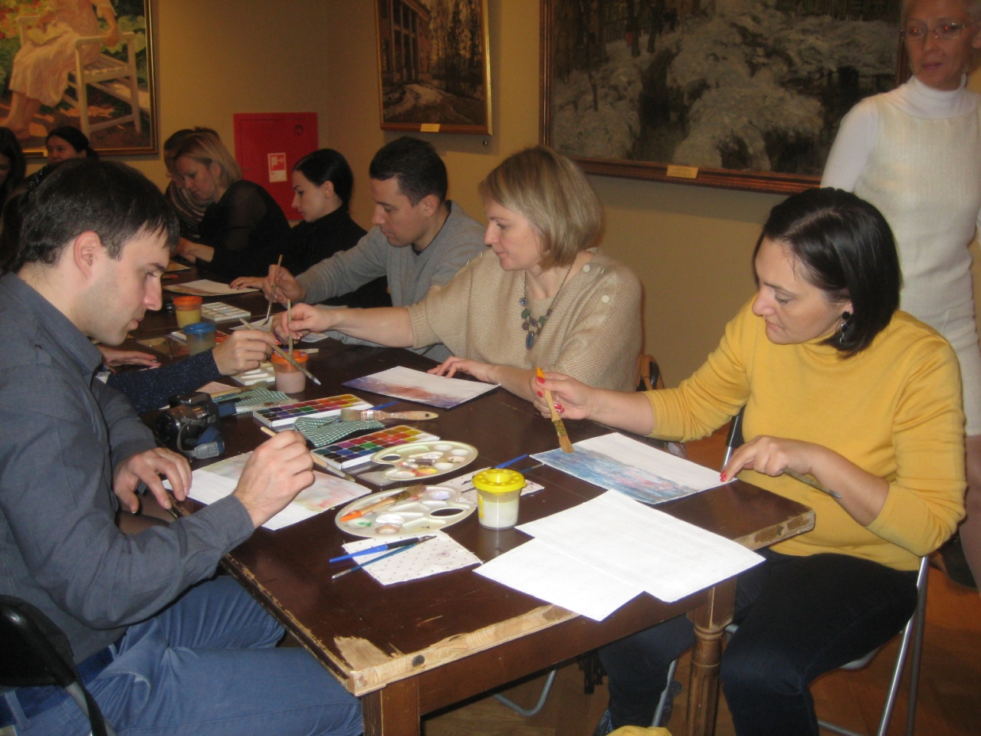
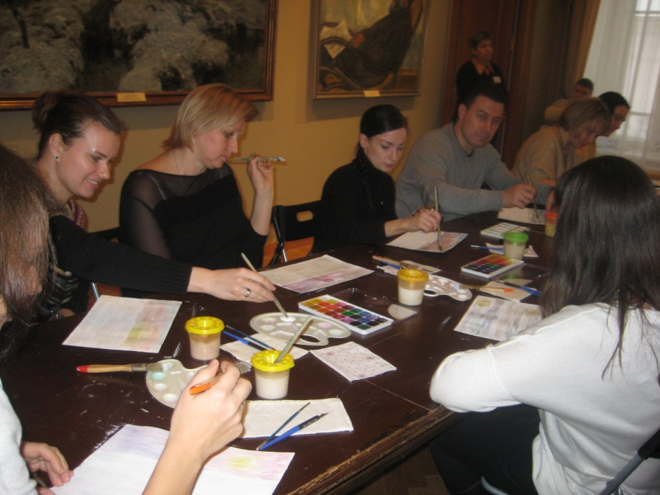
И мамы, и папы в музее рисуют,
Кистью, пером проводят, скользя,
Здесь стены волшебные и живут музы,
Здесь не рисовать, поверьте, нельзя!

Slide 13
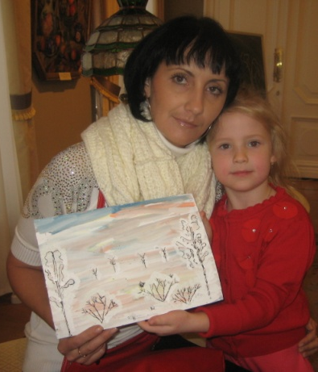
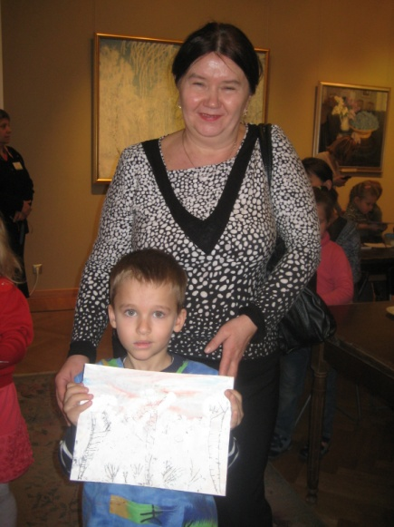
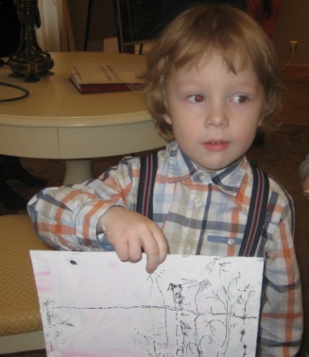
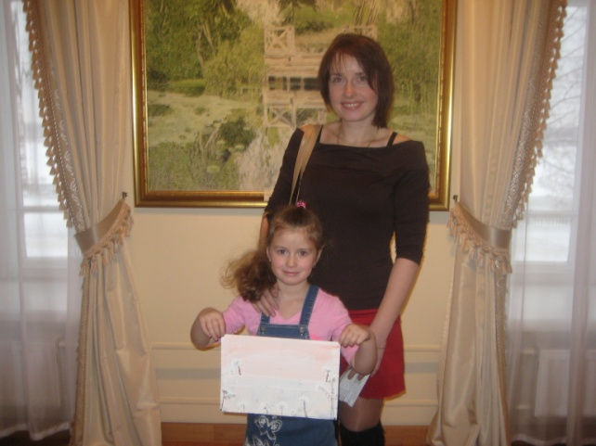
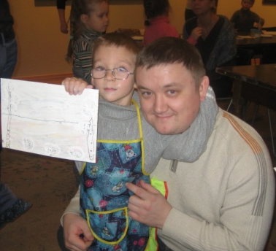
Наши художники-пейзажисты
Очень красиво получилось!

Slide 14
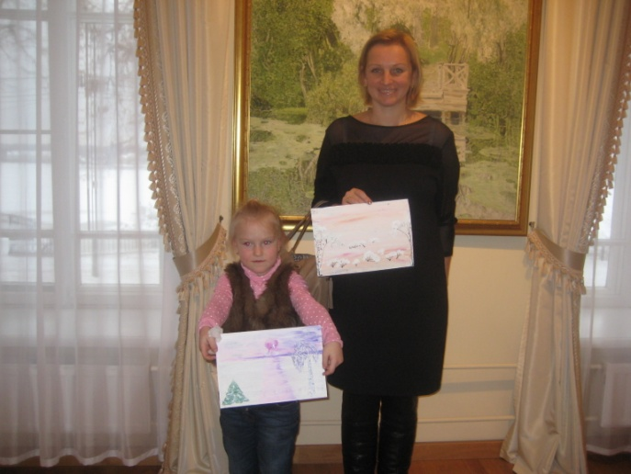
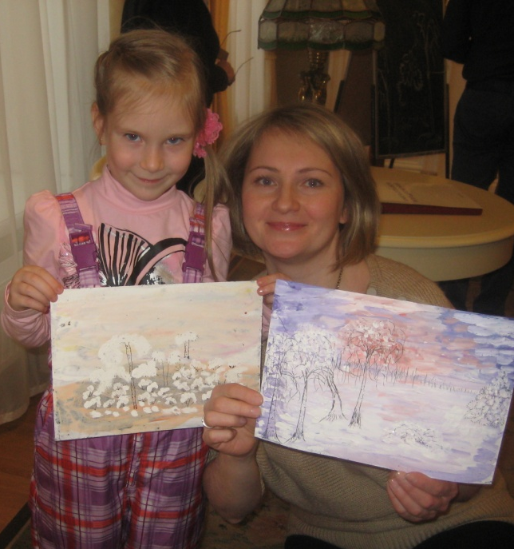
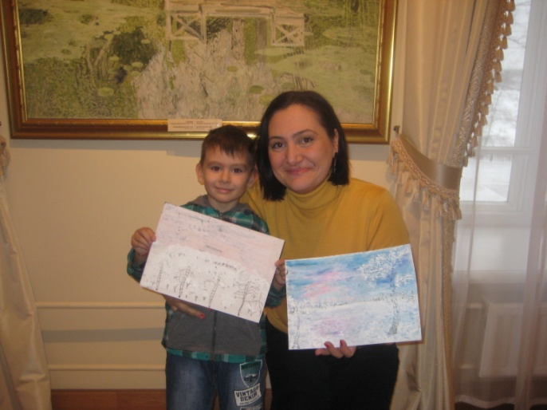
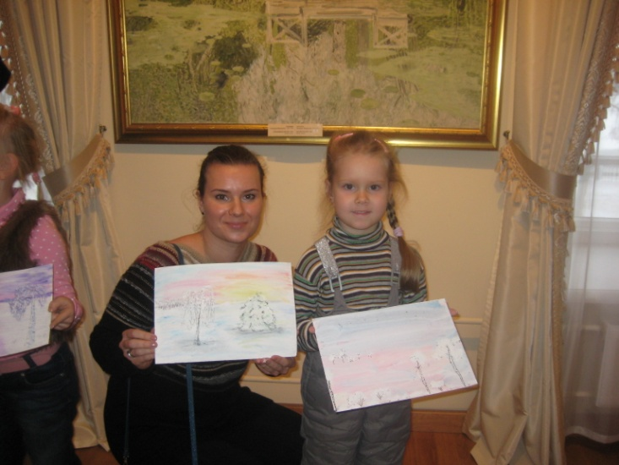
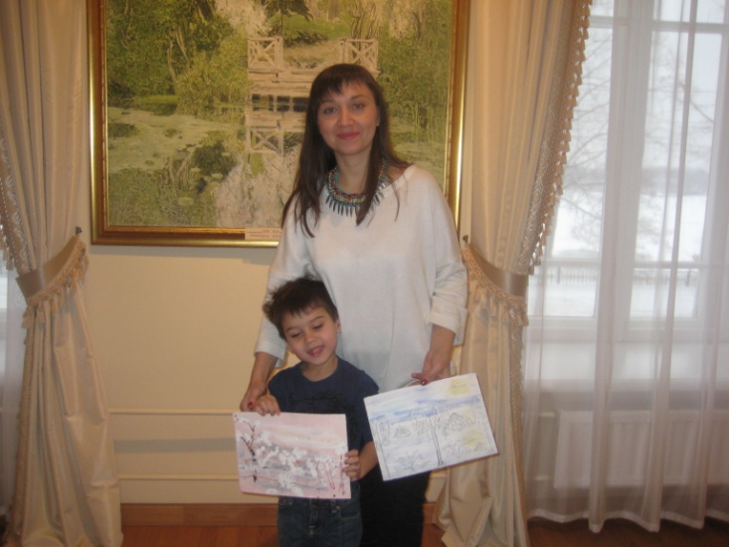
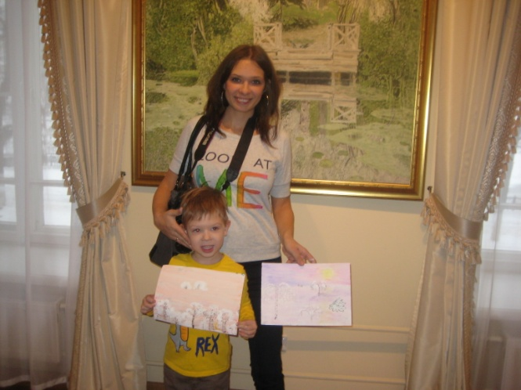
Наши мамы замечательно рисуют

Slide 15
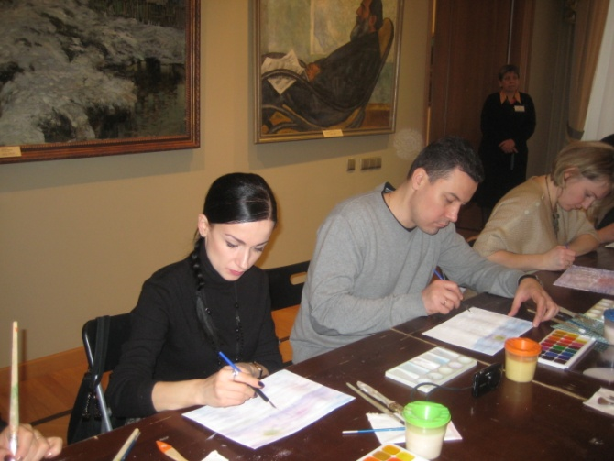
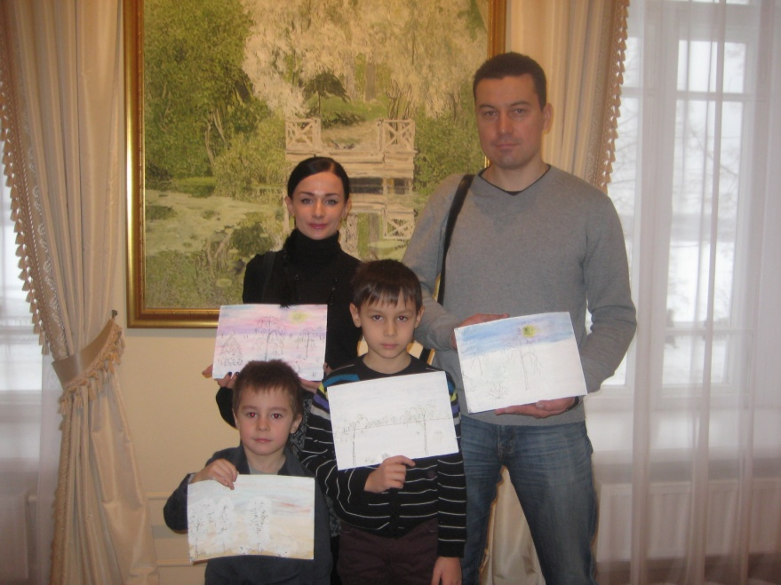
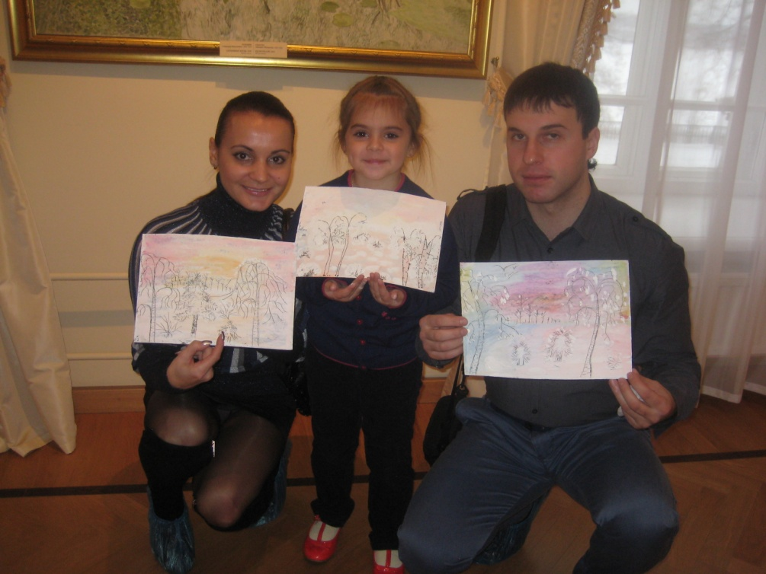
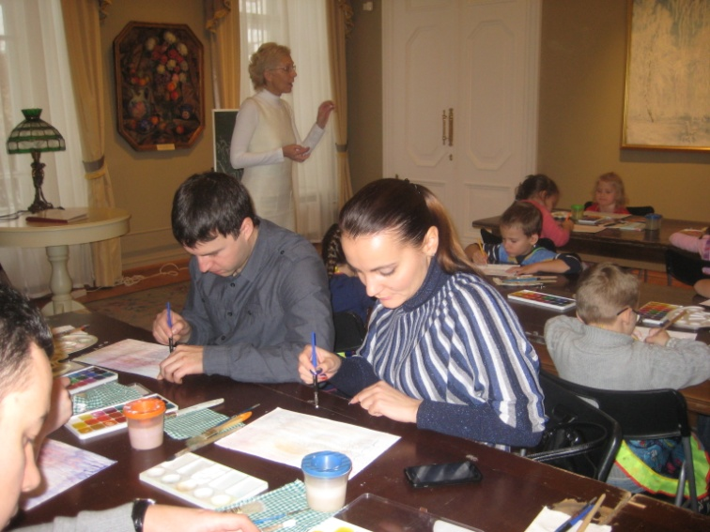
Семейные династии
художников
Семья Егоровых
Семья Ветровых

